Slide 1
2D게임
프로그래밍
2011182001 강신호

Slide 2
INDEX
2
1
Game Concept
2
Game Play
3
Development Scope
4
Development Plan
5
Self Evaluation

Slide 3
Game Concept
Opening
03
멀리 더 멀리 나아가라!
간단한 방향키 조작과 스페이스키로 적을 섬멸해라!
더 멀리 비행해서 더 높은 점수를 획득해라!
비행하면서 많은 동전을 모아 점수를 획득해라!

Slide 4
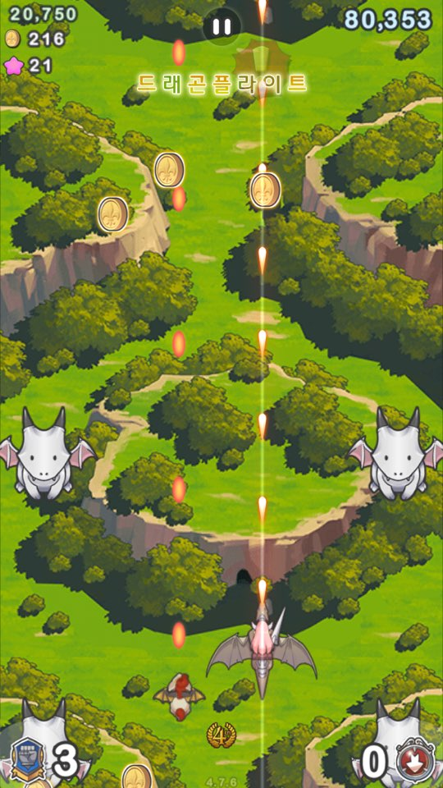
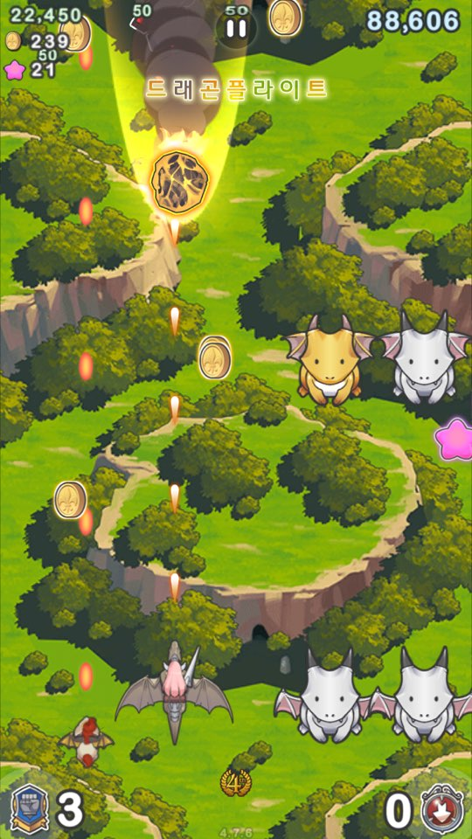
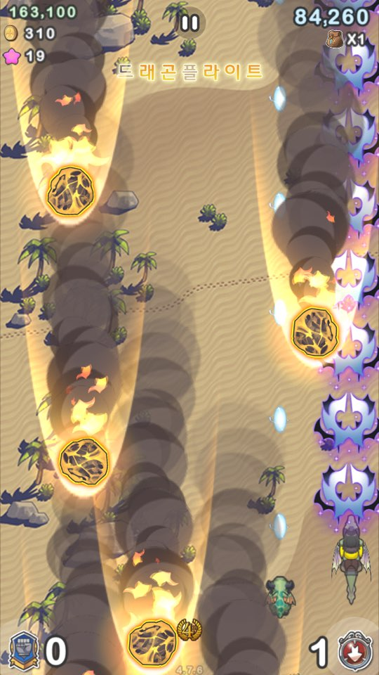
Game Play
Opening
03
처음에는 적도 느리고 캐릭터의 미사일도 약함
중간에는 추가적인 장애물이 등장하여 플레이어를 방해
게임이 진행될수록 장애물이 증가하고, 캐릭터의 미사일도 강해짐

Slide 5

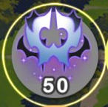

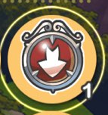
Game Play
Opening
03
게임 내 아이템
생명력 회복
미사일 강화
폭탄
슬로우
캐릭터의 생명력을 회복 시켜준다.
캐릭터의 미사일을 강화 시켜준다.
화면의 모든 적을 파괴한다.
화면의 모든 적을 느려지게 한다.

Slide 6
Development Scope
6
내용 | 최소범위 | 추가범위
컨트롤 | 방향키로 좌 우 움직임 스페이스로 미사일 발사
맵 | 아이템과 적과 장애물이 등장하는 맵
모델링 | 캐릭터, 적, 장애물, 동전,아이템
난이도 | 게임이 더 진행 될수록 빨라지는 적과 장애물
사운드 | 배경 음악, 장애물과 충돌 시 효과음, 게임 오버 효과음 | 동전 습득 시 효과음
애니메이션 | 좌 우 이동, 미사일 발사 시 효과 | 동전 습득 시 효과

Slide 7
Development Plan
7
내용 | 최소범위
1주차 | 리소스 수집
2주차 | 장애물과 이로운 아이템 정의
3주차 | 맵 구현
4주차 | 애니메이션 구현
5주차 | 적과 닿을 때 충돌 구현
6주차 | 점수제도 구현
7주차 | 난이도 조절
8주차 | 사운드 구현
9주차 | 밸런스 조정
10주차 | 최종 점검

Slide 8
Self Evaluation
8
평가 항목
평가
발표자료에 포함할 내용을 다 포함 했는가? 게임 컨셉이 잘 표현 되었는가? 게임 핵심 메카닉의 제시가 잘 되었는가?
게임 실행 흐름이 잘 표현 되었는가?
개발 범위가 구체적이며, 측정 가능한가?
개발 계획이 구체적이며 실행 가능한가?
B B B
B
C
C
* 평가
A : 매우 잘함
B : 잘함
C : 보통
D : 못함
E : 매우 못함

Slide 9
Thanks
for
Watching

